Slide 1

2 数据一致性理论

Slide 2
提纲
CAP理论
数据一致性
BASE模型
数据一致性实现技术
NWR模型
两阶段提交协议
。。。。
分布式应用系统示例

Slide 3
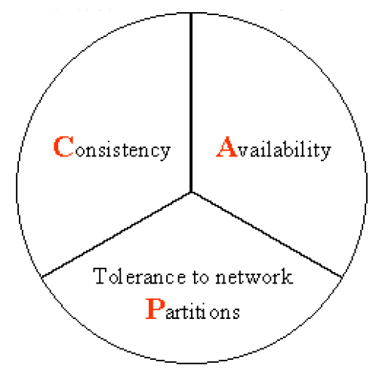
CAP理论
10年前，Eric Brewer教授指出了著名的CAP理论
Seth Gilbert 和 Nancy lynch两人证明了CAP理论的正确性
CAP理论：一个分布式系统不可能满足一致性，可用性和分区容错性这三个需求，最多只能同时满足两个
数据一致更新，所有
数据变动都是同步的
（所有节点访问同一
份最新的数据副本）
某个节点的宕机不会影
响其他节点继续完成操
作；
对数据更新具备高可用性
能容忍网络分区
• C: Consistency 一致性
• A: Availability 可用性
• P: Tolerance of network Partition 分区容忍性

Slide 4
CAP理论
可用性： 一直可以正常的做读写操作。简单而言就是客户端一直可以正常访问并得到系统的正常响应。用户角度来看就是不会出现系统操作失败或者访问超时等问题
一致性：在分布式系统完成某写操作后任何读操作，都应该获取到该写操作写入的那个最新的值。相当于要求分布式系统中的各节点时时刻刻保持数据的一致性 系统一直有响应
分区容错性：指的分布式系统中的某个节点或者网络出现了故障的时候，整个系统仍然能对外提供满足一致性和可用性的服务，也就是说部分故障不影响整体使用 多节点，部分节点有故障也没关系

Slide 5
CAP理论
事实上在设计分布式系统时都会考虑到bug、硬件、网络等各种原因造成的故障，所以即使部分节点或者网络出现故障，也要求整个系统还是要继续使用的

Slide 6
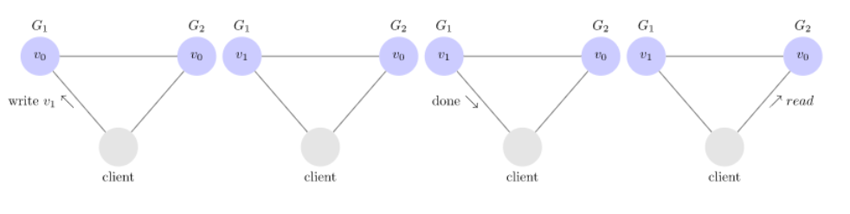
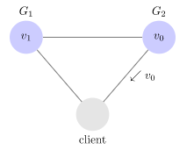
理解CAP理论
想象两个节点分处分区两侧，即G₁和G₂网络不连通
允许至少一个节点更新状态会导致数据不一致，即丧失了C性质
满足了可用性，失去了一致性

Slide 7
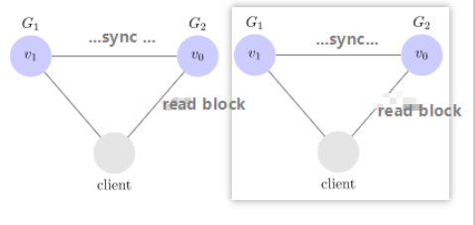
理解CAP理论
如果为了保证数据一致性，将分区一侧的节点设置为不可用，那么又丧失了A性质
满足了一致性，失去了可用性

Slide 8
理解CAP理论
除非两个节点可以互相通信，才能既保证C又保证A，这又会导致丧失P性质
一般来说，跨区域的系统，无法舍弃P性质，那么就只能在数据一致性和可用性上做一个艰难选择
NoSQL运动的主题其实是创造各种可用性优先、数据一致性其次的方案；而传统数据库坚守ACID特性，做的是相反的事情

Slide 9
CAP理论
CAP三者不可兼得，该如何取舍？？？
CA: 优先保证一致性和可用性，放弃分区容错。 这也意味着放弃系统的扩展性，系统不再是分布式的，有违设计的初衷
CP: 优先保证一致性和分区容错性，放弃可用性。在数据一致性要求比较高的场合(譬如:Zookeeper，Hbase) 是比较常见的做法，一旦发生网络故障或者消息丢失，就会牺牲用户体验，等恢复之后用户才逐渐能访问
AP: 优先保证可用性和分区容错性，放弃一致性。放弃一致性不是说一致性就不保证了，而是逐渐的变得一致

Slide 10
CAP理论
选择CA，放弃P
关系型数据库
选择CP，放弃A
分布式数据库
选择AP，放弃C
保证最终一致性，如BASE

Slide 11
CAP理论
由于在大规模的系统中，网络硬件很肯定会出现延迟丢包等问题，所以分区容忍性是必须需要实现的
NoSQL数据库通常在可用性和一致性之间权衡
一致性(C)
分区容忍性(P)
可用性(A)
CA
CP
N/A
AP

Slide 12
CAP理论
A
关系型
键值对
面向列
面向文档
数据模型
CA
AP
RDBMSs
(MySQL,
Postgres,
etc)
Aster Data
Greenplum
Vertica
Dynamo
Voldemort
Tokyo Cabinet
KAI
Cassandra
SimpleDB
CouchDB
Riak
Pick Two
C
P
CP
BigTable
Hypertable
Hbase
MongoDB
Terrastore
Scalaris
Berkeley DB
MemcacheDB
Redis
Notes:
Aster data: Teradata的大规模并行数据库
Greenplum:并行数据库

Slide 13
提纲
CAP理论
数据一致性
BASE模型
数据一致性实现技术
NWR模型
两阶段提交协议
。。。。
分布式应用系统示例

Slide 14
数据一致性
一致性场景
存储系统
存储系统可以理解为一个黑盒子，它为我们提供了可用性和持久性的保证
Process A
ProcessA主要实现从存储系统write和read操作
Process B 和ProcessC
B和C独立于A，B和C也相互独立的
B和C也实现对存储系统的write和read操作

Slide 15
数据一致性
强一致性
也叫即时一致性
假如A先写入了一个值到存储系统，存储系统保证后续A，B，C的读取操作都将返回最新值
单副本数据容易保证强一致性 多副本也可以
多副本数据需要使用分布式事务协议

Slide 16
数据一致性
弱一致性
假如A先写入了一个值到存储系统，存储系统不能保证后续A，B，C的读取操作能读取到最新值
不一致性窗口
从A写入到后续操作A，B，C读取到最新值这一段时间

Slide 17
数据一致性
最终一致性
最终一致性是弱一致性的一种特例
假如A首先write了一个值到存储系统，存储系统保证如果在A，B，C后续读取之前没有其它写操作更新同样的值的话，最终所有的读取操作都会读取到A写入的最新值
此种情况下，如果没有失败发生的话，“不一致性窗口”的大小依赖于以下的几个因素：交互延迟，系统的负载，以及复制技术中replica的个数（这个可以理解为master/salve模式中，salve的个数）
最终一致性方面最出名的系统可以说是DNS系统，当更新一个域名的IP以后，根据配置策略以及缓存控制策略的不同，最终所有的客户都会看到最新的值

Slide 18
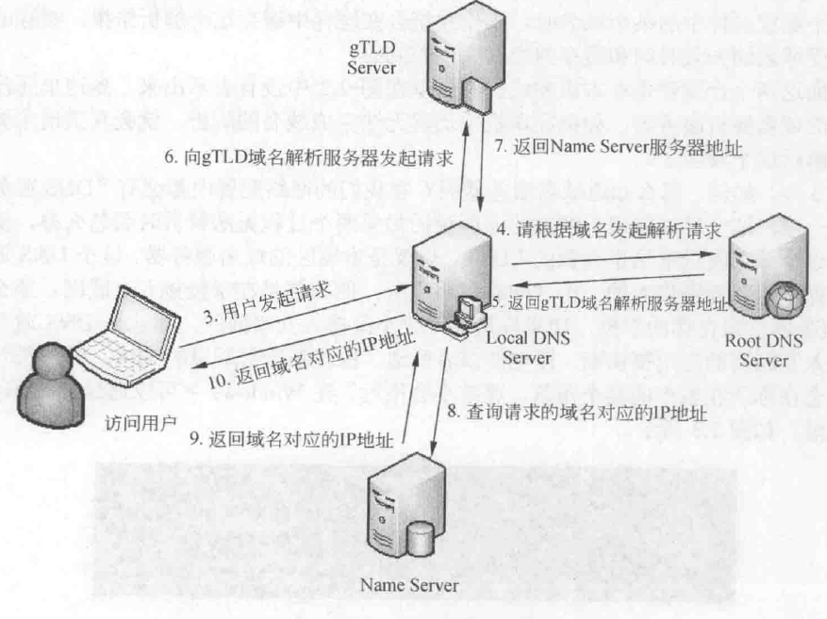
DNS系统

Slide 19
数据一致性
Causal consistency（因果一致性）
如果Process A通知Process B它已经更新了数据，那么Process B的后续读取操作则读取A写入的最新值，而与A没有因果关系的C则可以最终一致性
Read-your-writes consistency（读自写一致性）
如果Process A写入了最新的值，那么Process A的后续操作都会读取到最新值。但是其它用户可能要过一会才可以看到
Session consistency（会话一致性）
此种一致性要求客户端和存储系统交互的整个会话阶段保证Read-your-writes consistency，Hibernate的session提供的一致性保证就属于此种一致性

Slide 20
数据一致性
Monotonic read consistency（单调读一致性）
此种一致性要求如果Process A已经读取了对象的某个值，那么后续操作将不会读取到更早的值
Monotonic write consistency（单调写一致性）
此种一致性保证系统会序列化执行一个Process中的所有写操作

Slide 21
提纲
CAP理论
数据一致性
BASE模型
数据一致性实现技术
NWR模型
两阶段提交协议
。。。。
分布式应用系统示例

Slide 22
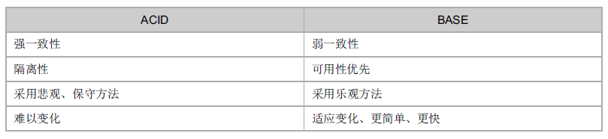
BASE模型
Basically Availble --基本可用
Soft-state --软状态/柔性事务
Eventual Consistency --最终一致性
BASE模型完全不同于ACID模型，牺牲高一致性，获得可用性或可靠性

Slide 23
BASE模型
Basically Availble --基本可用
基本可用是指分布式系统在出现不可预知故障的时候，允许损失部分可用性——但请注意，这绝不等价于系统不可用
响应时间上的损失（允许延迟）：正常情况下，一个在线搜索引擎需要0.5秒内返回给用户相应的查询结果，但由于出现异常（比如系统部分机房发生断电或断网故障），查询结果的响应时间增加到了1~2秒
功能上的损失：正常情况下，在一个电子商务网站上进行购物，消费者几乎能够顺利地完成每一笔订单，但是在一些节日大促购物高峰的时候，由于消费者的购物行为激增，为了保护购物系统的稳定性，部分消费者可能会被引导到一个降级页面

Slide 24
BASE模型
Soft-state --软状态/柔性事务
软状态，和硬状态相对，是指允许系统中的数据存在中间状态，并认为该中间状态的存在不会影响系统的整体可用性，即允许系统在不同节点的数据副本之间进行数据同步的过程存在延时

Slide 25
BASE模型
Eventual Consistency --最终一致性
最终一致性强调的是系统中所有的数据副本，在经过一段时间的同步后，最终能够达到一个一致的状态。因此，最终一致性的本质是需要系统保证最终数据能够达到一致，而不需要实时保证系统数据的强一致性
最终一致性是一种特殊的弱一致性：系统能够保证在没有其他新的更新操作的情况下，数据最终一定能够达到一致的状态，因此所有客户端对系统的数据访问都能够获取到最新的值
在没有发生故障的前提下，数据达到一致状态的时间延迟，取决于网络延迟，系统负载和数据复制方案设计等因素

Slide 26
提纲
CAP理论
数据一致性
BASE模型
数据一致性实现技术
NWR模型
两阶段提交协议
。。。。
分布式应用系统示例

Slide 27
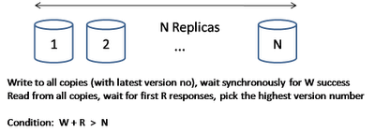
NWR模型
N: 复制的节点数量，即副本数
R: 成功读操作的最小节点数
W: 成功写操作的最小节点数
只需W + R > N，就可以保证强一致性，因为读取数据的节点和被同步写入的节点是有重叠的，同时读到的数据都是有版本号的；
App最终保证所有数据同步到每个副本上

Slide 28
NWR模型
例如
N=3，W=2, R=2 ，那么表示系统中数据有3个不同的副本，当进行写操作时，需要等待至少有2个副本完成了该写操作系统才会返回执行成功的状态，对于读操作，系统有同样的特性
由于R+ W>N,因此该系统是可以保证强一致性的

Slide 29
NWR模型
R+ W>N时，读(写)延迟由最慢的R(W)副本决定，有时为了获得较高的性能和较小的延迟，R和w的和可能小于N,这时系统不能保证读操作能获取最新的数据
如果R+W>N,那么分布式系统就会提供强一致性的保证，因为读取数据的节点和被同步写入的节点有重叠
在关系型数据管理系统中，如果N=2，可以设置为W=2，R=1,这是比较强的一致性约束，写操作的性能比较低，因为系统需要2个节点上的数据都完成更新后才将确认结果返回给用户

Slide 30
NWR模型
如果R+ W≤N,这时读取和写入操作是不重叠的，系统只能保证最终一致性， 而副本达到一致的时间则依赖于系统异步更新的实现方式
数据不一致的时间段也就等于从更新开始到所有的节点都异步完成更新之间的时间

Slide 31
NWR模型
在分布式系统中，一般都要有容错性，因此N大于3
根据CAP理论，一致性、可用性和分区容错 性最多只能满足两个，因此需要在一致性和可用性之间做一平衡
如果要高的一致性，那么就配置N=W，R=1,这个时候可用性特别是写操作的性能就会大大降低
如果想要高的可用性，那么此时就需要放松一致性的要求，此时可以配置W=1，这样使得写操作延迟最低，同时通过异步的机制更新剩余的N-W个节点

Slide 32
NWR模型
几种特殊情况
W = 1， R = N ，对写操作要求高性能高可用
R = 1 ， W = N ，对读操作要求高性能高可用，比如类似cache之类业务
W = Q, R = Q where Q = N / 2 + 1 一般应用适用，读写性能之间取得平衡，如N=3 ， W=2 ， R=2

Slide 33
提纲
CAP理论
数据一致性
BASE模型
数据一致性实现技术
NWR模型
两阶段提交协议
。。。。
分布式应用系统示例

Slide 34
两阶段提交协议
两阶段提交协议是很常见的解决分布式事务的方式，可以保证分布式事务中，要么所有参与的进程都提交事务成功，要么都取消事务，这样做可以在分布式环境中保持ACID中A(原子性)
在两阶段提交协议中，包含了两种角色
参与者就是实际处理事务的机器
协调者就是其中一台单独的处理分布式事务的机器

Slide 35
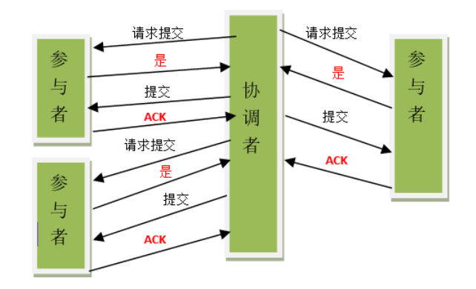
两阶段提交协议

Slide 36
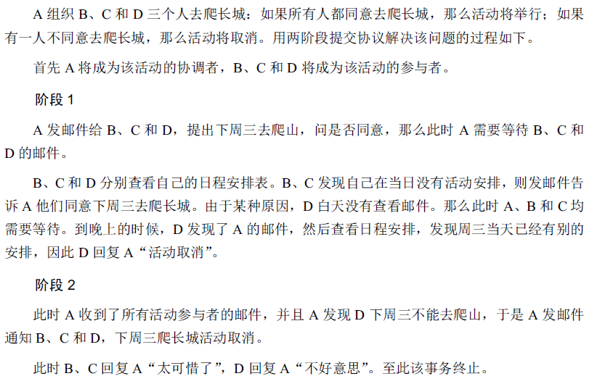
例子1

Slide 37
两阶段提交协议
该算法分为两个阶段
投票阶段
在请求阶段，协调者将通知事务参与者准备提交或取消事务，然后进入表决过程
在表决过程中，参与者将告知协调者自己的决策：同意（事务参与者本地作业执行成功）或取消（本地作业执行故障）
提交阶段
协调者将基于第一个阶段的投票结果进行决策：提交或取消。当且仅当所有的参与者同意提交事务协调者才通知所有的参与者提交事务，否则协调者将通知所有的参与者取消事务

Slide 38
两阶段提交协议
某班要组织一个同学聚会，前提条件是所有参与者同意则活动举行，任意一人拒绝则活动取消
用2PC算法来执行过程如下
Phase 1 Prepare: 组织者(coordinator)打电话给所有参与者(participant) ，同时告知参与者列表 Proposal: 提出周六2pm-5pm举办活动 Vote: participant需vote结果给coordinator：accept or reject Block: 如果accept, participant锁住周六2pm-5pm的时间，不再接受其他请求

Slide 39
两阶段提交协议
Phase 2 Commit: 如果所有参与者都同意，组织者coodinator通知所有参与者commit, 否则通知abort，participant解除锁定。 Failure 典型失败情况分析 Participant failure:任一参与者无响应，coordinator直接执行abort Coordinator failure: Takeover: 如果participant一段时间没收到cooridnator确认(commit/abort)，则认为coordinator不在了。这时候可自动成为Coordinator备份(watchdog) Query: watchdog根据phase 1接收的participant列表发起query Vote: 所有participant回复vote结果给watchdog, accept or reject Commit: 如果所有都同意，则commit, 否则abort

Slide 40
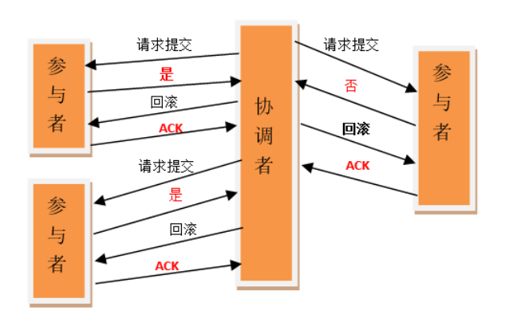
两阶段提交协议

Slide 41
两阶段提交协议
优点
实现简单
缺点
同步阻塞问题
执行过程中，所有参与节点都是事务阻塞型的。当参与者占有公共资源时，其他第三方节点访问公共资源不得不处于阻塞状态。
单点故障
由于协调者的重要性，一旦协调者发生故障。参与者会一直阻塞下去。尤其在第二阶段，协调者发生故障，那么所有的参与者还都处于锁定事务资源的状态中，而无法继续完成事务操作。（如果是协调者挂掉，可以重新选举一个协调者，但是无法解决因为协调者宕机导致的参与者处于阻塞状态的问题）

Slide 42
两阶段提交协议
数据不一致
在二阶段提交的阶段二中，当协调者向参与者发送commit请求之后，发生了局部网络异常或者在发送commit请求过程中协调者发生了故障，这回导致只有一部分参与者接受到了commit请求。而在这部分参与者接到commit请求之后就会执行commit操作。但是其他部分未接到commit请求的机器则无法执行事务提交。于是整个分布式系统便出现了数据不一致性的现象
二阶段无法解决的问题
协调者再发出commit消息之后宕机，而唯一接收到这条消息的参与者同时也宕机了。那么即使协调者通过选举协议产生了新的协调者，这条事务的状态也是不确定的，没人知道事务是否被已经提交

Slide 43
提纲
CAP理论
数据一致性
BASE模型
数据一致性实现技术
NWR模型
两阶段提交协议
。。。。
分布式应用系统示例

Slide 44
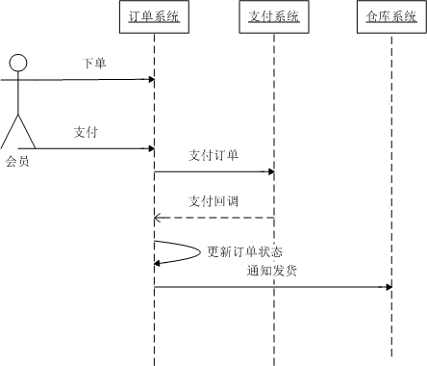
分布式应用系统示例
京东的购物流程
用户在京东下了一个订单，发现自己的京东账户有余额，然后使用余额支付
支付成功之后，订单状态修改为支付成功，然后通知仓库发货
假设订单系统、支付系统、仓库系统是三个独立的应用，独立部署，系统之间通过远程服务调用

Slide 45
分布式应用系统示例
订单的有三个状态
I:初始
P:已支付
W:已出库
订单金额100, 会员帐户余额200
如果整个流程顺利，订单的状态会变为I->P->W，会员帐户余额100，订单出库

Slide 46
分布式应用系统示例
如果流程不顺利呢?
1：订单系统调用支付系统支付订单，支付成功，但是返回给订单系统数据超时，订单还是I(初始状态)，但是此时会员帐户余额100，会员肯定会马上找京东，为啥没支付成功，我都扣钱了
2：订单系统调用支付系统成功，状态也已经更新成功，但是通知仓库发货失败，这个时候订单是P(已支付)状态，此时会员帐户余额是100，但是仓库不会发货，会员也要骂京东
3：订单系统调用支付系统成功，状态也已经更新成功，然后通知仓库发货，仓库告诉订单系统，没有货了，这个时候数据状态和第二种情况一样

Slide 47
分布式应用系统示例
情况一的解决方案
方案1： 假设调用支付系统支付订单的时候先不扣钱，订单状态更新完成之后，再通知支付系统扣钱
如果采用这种设计方案，那么在同一时刻，这个用户又支付了另外一笔订单，订单价格200，顺利完成了整个订单支付流程，由于当前订单的状态已经变成了支付成功，但是实际用户已经没有钱支付了，这笔订单的状态就不一致了
即使用户在同一个时刻没有进行另外的订单支付行为，通知支付系统扣钱这个动作也有可能完不成，因为也有可能失败，反而增加了系统的复杂性
Notes:
会出问题

Slide 48
分布式应用系统示例
情况一的解决方案
方案2 ：订单系统自动发起重试，多重试几次，例如三次，直到扣款成功为止
这个看起来也是不错的考虑，但是它一样解决不了问题，还会带来新的问题，假设订单系统第一次调用支付系统成功，但是没有办法收到应答，订单系统又发起调用，重复支付，一次订单支付了200
假设支付系统正在发布，无论重试多少次都会失败，这个时候用户在等待，要怎么处理
Notes:
pass

Slide 49
分布式应用系统示例
情况一的解决方案
方案3 ：在第二种方案的基础上，先解决订单的重复支付行为，需要在支付系统上对订单号进行控制，一笔订单如果已经支付成功，不能再进行支付，返回重复支付标识。那么订单系统根据返回的标识，更新订单状态
接下来解决重试问题，假设应用上重试三次，如果三次都失败，先返回给用户提示支付结果未知
这种方案，用户体验非常差，告诉用户支付结果未知，用户一定会骂，咋回事，我明明支付了，你告诉我未知。假设告诉用户支付失败，万一实际是成功的咋办？告诉用户支付成功，万一支付失败咋办？

Slide 50
分布式应用系统示例
情况一的解决方案
还有没有更好的解决方案，既能照顾用户体验，又能够保证资金的安全性
再看看方案1，先不扣钱，但是有没有办法让这部分钱不让用户使用，冻结这部分钱
Notes:
先不允许钱使用

Slide 51
分布式应用系统示例
情况一的解决方案
方案4：订单系统先调用支付系统成功的时候，支付系统先不扣钱，而是先把钱冻结起来，不让用户给其他订单支付，然后等订单系统把订单状态更新为支付成功的时候，再通知支付系统扣钱，这个时候支付系统扣钱，完成后续的操作

Slide 52
分布式应用系统示例
情况一的解决方案
看起来方案4不错，仔细分析一下流程，这个方案还存在什么问题？
假设订单系统在调用支付系统冻结的时候，支付系统冻结成功，但是订单系统超时，这个时候返回给用户，告知用户支付失败，如果用户再次支付这笔订单，那么由支付系统进行控制，告诉订单系统冻结成功，订单系统更新状态，通知支付系统扣钱。如果这时候通知失败，反正钱已冻结，用户不能用，只要定时扫描订单和支付状态，进行扣钱

Slide 53
分布式应用系统示例
情况一的解决方案
那么如果用户重新拍下一笔订单，100块钱，对新的订单进行支付，这个时候由于先前那一笔订单的钱被冻结了，这个时候用户余额剩余100，冻结100，发现可用的余额足够，那就直接对用户扣钱
这个时候余额剩余0，冻结200

Slide 54
分布式应用系统示例
情况一的解决方案
第一笔100如何处理？
可以定时扫描，发现订单状态是初始的话，就对用户的支付余额进行解冻处理，这个时候用户的余额变成100，订单数据和支付数据又一致了
假设原先用户余额只有100，被冻结了，用户重新下单，支付的时候就失败了，所以要尽早解冻用户余额，比如10秒之内。但是不管如何快速，总有数据不一致的时刻，这个是没有办法避免的

Slide 55
分布式应用系统示例
第二个问题：订单系统调用支付系统成功，状态也已经更新成功，但通知仓库发货失败，订单是P(已支付)状态，会员帐户余额是100,但是仓库不会发货
这个相对来说比较简单，可以采取重试机制，如果发现通知仓库发货失败，就一直重试
1 异步方式：通过类似消息通知的机制，采用请求-应答的方式
2 同步调用：类似于远程过程调用

Slide 56
分布式应用系统示例
第三个问题：订单系统调用支付系统成功，状态也更新成功，然后通知仓库发货，仓库告诉订单系统没货
这个时候数据状态和第二种情况一样
考虑几种解决的方案
1 在会员下单的时刻，就告诉仓库把货物留下来，
2 在会员支付订单时候，在支付之前检查仓库有没有货，如果没有货，就告知会员
3 如果会员支付成功，这个时候没有货了，就会退款给用户或者等待有货的时候再发货

